Slide 1
Deinstitucionalizace: význam komunitních služeb pro začlenění lidí s postižením do běžného života
Milan Šveřepa
Centrum podpory transformace, o.p.s.
Konference Normální je pracovat, moderní je zaměstnávat
Ústí nad Labem, 22.1.2014

Slide 2
Komunitní služby pomáhají lidem v ústavech s přechodem do běžného života.
Komunitní služby pomáhají předcházet institucionalizaci lidí.
Rozvoj komunitních služeb je omezován přetrvávajícím ústavním modelem péče.

Slide 3
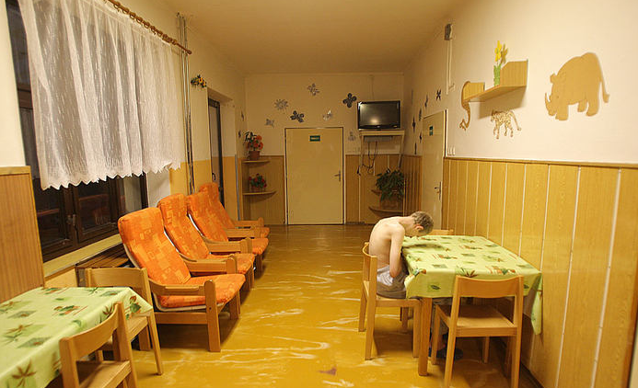
Lidé v ústavní péči
Notes:
Foto: Ludvík Hradilek, Aktuálně.cz - Zašová

Slide 4
Dětské domovy, výchovné
a diagnostické ústavy
Léčebny dlouhodobě nemocných
10 000
7 000
21 000
Kutná Hora
20 000
Psychiatrické
léčebny
Notes:
Analýza kapacit a sítě poskytovatelů dlouhodobé péče, 2011 (dosud nepublikováno)
dtto
Činnost kojeneckých ústavů a dětských domovů pro děti do tří let a dalších zařízení pro děti v roce 2010 http://www.uzis.cz/rychle-informace/cinnost-kojeneckych-ustavu-detskych-domovu-pro-deti-2011
Výkonové ukazatele 2010/11 http://www.uiv.cz/clanek/730/2123

Slide 5
Domovy pro osoby se zdravotním postižením
Domovy se zvláštním režimem
14 000
8 500
38 000
Kutná Hora
20 000
Domovy pro seniory
Notes:
Počet osob s postižením v pobytových sociálních službách (zdroj MPSV)

Slide 6
V Česku je celkem 418 ústavních sociálních služeb pro lidi se zdravotním postižením.
Žije v nich 16 017 lidí, z toho 1 045 dětí.
Notes:
Zdroj: časopis Sociální práce 1/2013

Slide 7
Počet ústavních služeb pro lidi se zdravotním postižením
Kraj | Počet ústavů | Počet uživatelů | Z toho dětí
Jihočeský | 24 | 1 017 | 41
Plzeňský | 22 | 1 527 | 121
Královéhradecký | 21 | 759 | 20
Moravskoslezský | 56 | 1 595 | 96
Jihomoravský | 35 | 1 514 | 130
Středočeský | 65 | 1 765 | 123
Liberecký | 23 | 412 | 62
Karlovarský | 16 | 623 | 36
Vysočina | 22 | 735 | 80
Olomoucký | 16 | 1 261 | 53
Ústecký | 50 | 1 826 | 134
Zlínský | 30 | 1 249 | 96
Pardubický | 24 | 1 010 | 53
Praha | 14 | 724 | n/a
CELKEM | 418 | 16 017 | 1 045
Notes:
Zdroj: časopis Sociální práce 1/2013

Slide 9
Komunitní služby pomáhají
lidem v ústavech s přechodem
do běžného života.

Slide 10
Komunitní služby podporují lidi při odchodu
z ústavního prostředí.
Komunitní služby sdílejí s pracovníky ústavních zařízení zkušenosti s poskytováním podpory, jsou příkladem dobré praxe.

Slide 11

Z ústavního prostředí odešlo 544 lidí
Notes:
Manuál transformace ústavů, MPSV, 2013

Slide 12
Pracuji... | první kolo | druhé kolo
pro zařízení, které mi poskytuje bydlení- bezplatně | 185 | 155
pro zařízení, které mi poskytuje bydlení - za peníze | 61 | 61
pro někoho jiného, než je zařízení, kde bydlím - bezplatně | 7 | 6
pro někoho jiného, než je zařízení, kde bydlím – za peníze | 66 | 78
dostávám podporu od konkrétní služby, abych si našel/našla práci | 7 | 5
nepracuji | 315 | 334
Notes:
Zpráva o vlivu deinstitucionalizace na uživatele zařízení
Evaluace nového stavu uživatelů
MPSV, 2013 (dosud nezveřejněno)

Slide 13
Příklad
Podpora lidem, kteří přecházejí z ústavního prostředí do běžného života
Jurta, o.p.s. a Agentura Osmý den, o.p.s.

Slide 14
Podpora lidem, kteří žijí ústavním prostředí a chtějí se osamostatnit.
.
S touto podporou člověk:
bydlí sám (nebo s partnerem/kou v běžné zástavbě
o chod své domácnosti se se stará samostatně či případně s minimální podporou druhé osoby:
v ideálním případě má zaměstnání
žije způsobem života jako většinová společnost
Sociální rehabilitace | Sociálně terapeutické dílny
Pracovní trénink, příprava na budoucí zaměstnání | Nácvik a rozvoj dovedností pro běžný život
Podpora samostatného bydlení | Podporované zaměstnávání
Příprava na samostatný život v běžné společnosti | Podpora při hledání, získání a udržení místa na otevřeném trhu práce

Slide 15
Výsledky za uplynulých 7 let podpora samostatného bydlení
Odkud lidé přicházejí do služby | Počet osob
Celkem využilo či stále využívá službu | 58
Z toho z pobytových služeb DOZP, CHB | 29
Z dětského domova | 3
Z rodin | 26
Zájemci, se kterými se intenzivně jednalo | 7
Úspěšnost služby (počítáno z počtu uživatelů, kteří již službu ukončili – 46 osob)
Bydlí samostatně či případně s minimální podporou opatrovníka | 39
Ukončilo službu (zhoršení zdravotního stavu, rozhodli se vrátit zpět do rodiny) | 2
Přešli do pro ně vhodnější služby (CHB), přestěhovali se do jiného města, kde i nadále využívají podobných typů služeb. | 4
„neuspěli“ – i když měli velkou podporu pracovníků, rodiny či týmu (pracovníci DOZP). | 1
Notes:
Zdroj: Jurta, o.p.s.

Slide 16
Výsledky za uplynulých 7 let podporované zaměstnání
Odkud lidé přicházejí do služby | Počet osob
Celkem využilo či stále využívá službu (spolupráce v rámci služby je dlouhodobá – až 2 roky – průměrná doba ve službě 14 měsíců) | 175
Z toho z pobytových služeb DOZP | 42
Z rodin, samostatně žijící | 86
Využívající službu PSB, CHB či lidé opouštějící Dětské domovy | 47
Úspěšnost služby (počítáno z počtu uživatelů, kteří již službu ukončili – 160 osob)
Dosáhli cíle: našli si zaměstnání dlouhodobějšího charakteru na trhu práce (na plné či zkrácené úvazky – na pracovní smlouvu či DPČ) | 124
Dle svých možností a přání získali jen krátkodobé brigády - sezónní práce na DPP, pravidelně se opakující. | 15
Ukončili službu předčasně: zhoršení zdravotního stavu, ztráta motivace | 21
Notes:
Zdroj: Jurta, o.p.s.

Slide 17
Příklad
Výchozí stav (rok 2010):
Věk 54 let, 25 let v různých pobytových službách, opakovaná hospitalizace v psychiatrické léčebně, kombinované zdravotní postižení – mentální a duševní, pravidelná medikace.
Nemá rodinu, se kterou by udržoval kontakt.
Trávení volného času: popíjení kávy, kouření, televize – jak říká „zabíjení času, nic jiného se moc dělat nedalo“. Příležitostná výpomoc v rámci zařízení, brigády.
Měl chuť to změnit.
Nastartování změny
Zájem o službu podpora samostatného bydlení.
3 čtrnácti-denní motivační pobyty v Jurtě – samostatné bydlení na zkoušku
Přestěhoval se, pronajal si byt v běžné zástavbě.
Notes:
Zdroj: Jurta, o.p.s.

Slide 18
Příklad
Poskytnutá podpora
Bydlení: podporu při samostatném bydlení. Intenzivní a dlouhodobá spolupráce, překonávání mnoho překážek.
Zaměstnání: příprava na práci a podpora při hledání zaměstnání skrze sociální služby. Registrace na Úřadu práce. Pán vyvíjel velkou aktivitu a samostatnost: obcházel firmy, účastnil se pohovorů, kupoval noviny s inzercí.
Nastoupil do zaměstnání – běžná firma, 1,5 roku. Náročné – fyzická práce, povinnosti, včasné vstávání. Získával nové kontakty a zkušenosti: komunikace s kolegy, mimopracovní aktivity (zašli na „pivo a pokec“)
Volný čas: z počátku aktivity jiné neziskové organizace. Další krok: vlastní výlety za podpory dobrovolníka. Dalším krok: naučit se rozvrhnout si svůj volný čas sám.
Notes:
Zdroj: Jurta, o.p.s.

Slide 19
Příklad
Současná situace
Bydlení: bydlí samostatně, zvládá běžný chod domácnosti. Je mu poskytována hlavně podpora při měsíčním hospodaření s penězi. S asistentem je v kontaktu 2x týdně. Sám zařizuje nákupy, jedná s majitelem bytu. Za podpory asistenta vyřizuje jednání na úřadech.
Zaměstnání: evidován na úřadu práce (5 měsíců). Od března by mohl nastoupit jako dělník v údržbě. „Ještě nejsem tak starý, abych seděl doma a šel do důchodu“.
Volný čas: Nyní si již akce navrhuje, vyhledává a plánuje sám – pokud je při plánování nutná podpora – požádá o pomoc asistenta z bydlení. Na výlety a akce vyráží sám – jedná se o běžné společenské akce pro širokou veřejnost.
Partnerský život/ přátelství: chybí mu někdo blízký (partnerka, kamarád).
Na čem dále chce pracovat:
navazování kontaktů (např. kolegové v práci, bývalí uživatelé služby PSB, kulturní akce, zájmové spolky); hospodaření s penězi; obrana před zneužitím ze strany druhé osoby (v oblasti financí)
Notes:
Zdroj: Jurta, o.p.s.

Slide 20

Jak na to. Příklady dobré praxe
v deinstitucionalizaci
www.trass.cz

Slide 21
Komunitní služby pomáhají
předcházet institucionalizaci.

Slide 22
Komunitní služby mají podporovat samostatnost a běžný život klientů.
Komunitní služby mají přispívat k přípravě klienta na budoucnost.
Komunitní služby se mají věnovat i „okolí“ klienta, jeho blízkým a lidem, kteří pomáhají
s podporou a péčí.

Slide 23
Rozvoj komunitních služeb je omezován přetrvávajícím ústavním modelem péče

Slide 24
Systém je nastaven ve prospěch ústavní péče.
Zdroje materiální i lidské jsou většinově směrovány do ústavního prostředí.

Slide 25
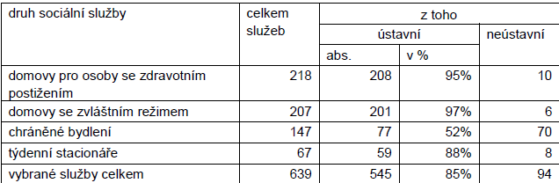
Srovnání počtu ústavních a neústavních služeb pro lidi se zdravotním postižením
Notes:
Ústavní sociální služby v České republice, MPSV, 2013

Slide 26
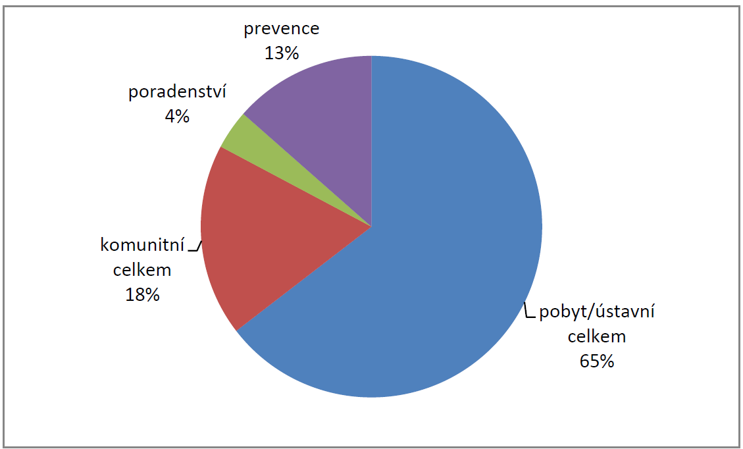
Podíl služeb na dotaci MPSV v letech 2008-2012
Notes:
Zhodnocení dotačních titulů MPSV na podporu sociálních služeb z pohledu deinstitucionalizace, MPSV, 2013

Slide 27
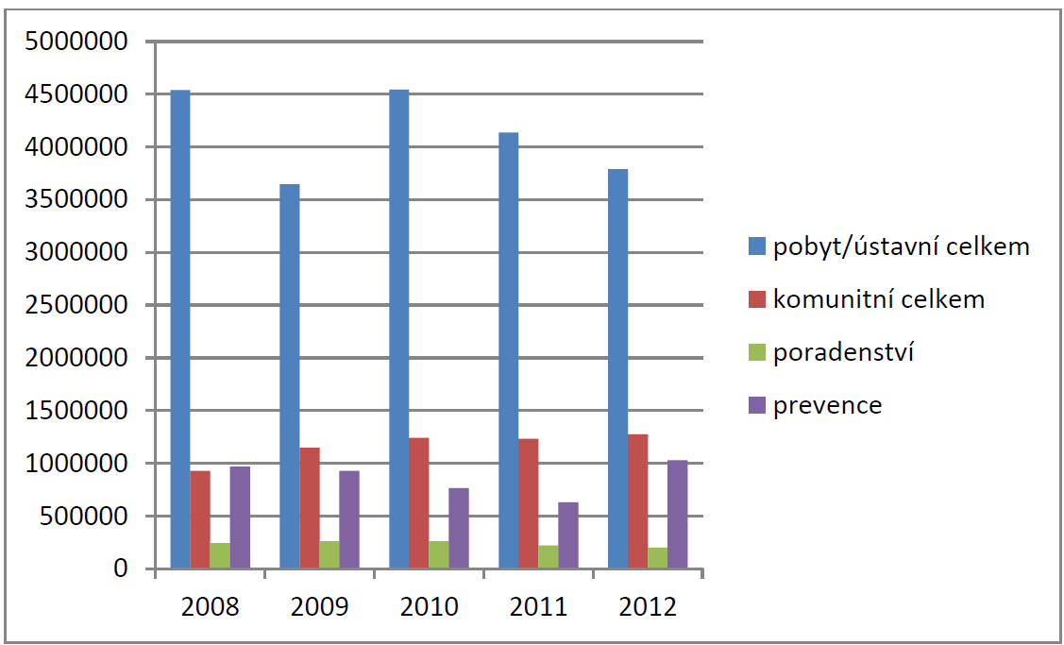
Vývoj výše dotaci MPSV v letech 2008-2012
Notes:
Zhodnocení dotačních titulů MPSV na podporu sociálních služeb z pohledu deinstitucionalizace, MPSV, 2013

Slide 28
Komunitní služby pomáhají lidem v ústavech s přechodem do běžného života.
Komunitní služby pomáhají předcházet institucionalizaci lidí.
Rozvoj komunitních služeb je omezován přetrvávajícím ústavním modelem péče.

Slide 29
Těším se na vaše otázky a komentáře
Milan Šveřepa
milan.sverepa@podporatransformace.cz
739 548 444
Centrum podpory transformace, o.p.s.
www.podporatransformace.cz
www.facebook.com/5minutpo12

Slide 30
Zdroje
Manuál transformace ústavů, MPSV, 2013
Podpora uživatelů služeb při transformaci ústavní péče v péči komunitní – analýza
Vliv podpory pro pracovníky pobytových zařízení sociálních služeb v transformaci –analýza
Témata konzultací požadovaných pracovníky zařízení v transformaci od externích expertů
Zhodnocení dotačních titulů MPSV na podporu sociálních služeb z pohledu deinstitucionalizace, MPSV, 2013
Ústavní sociální služby v České republice, MPSV, 2013

